Slide 1
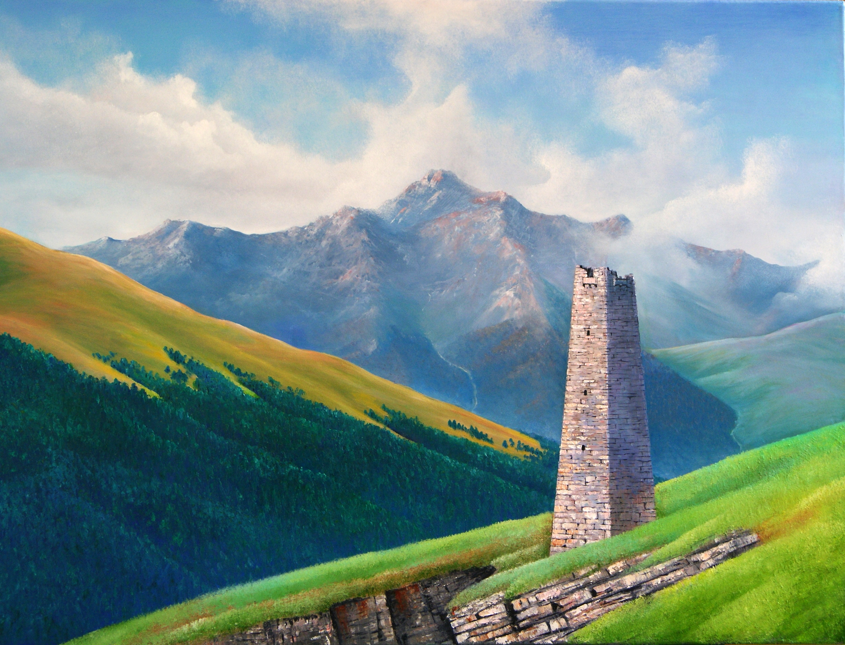
Образовательный проект
« Чеченская республика краса Кавказа »
Автор презентации:
Джавтханов Аслан Асламбекович
Учитель географии
МБОУ СШ №3 г. Курчалой

Slide 2
Цели проекта
1.Организация экскурсий для детей в школах с 5-11 классы.
2.Обратить внимание на окружающий нас мир, который постепенно гибнет вокруг нас.
3. Какие меры нужно принять для предотвращения гибели флоры и фауны.

Slide 3
Задачи проекта:
1.Всестороннее изучение природы своей родины.
2.Повышение уровня самооценки детей и взаимопомощи, получение удовольствия от увиденного и патриотизм.
3.Вовлечение в изучение предметов в школах связанных с природой, с растительностью и историей.
4. Посещение достопримечательностей в горных местностях так и на равнинах.
5.Улучщение здоровья детей выезжая на природу, изучая реки, озера, болота, равнины, горы.
6.Изучение флоры и фауны своей родины.

Slide 4
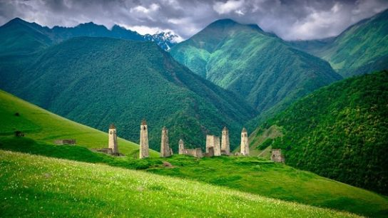
География - наука, которую изучают от маленьких школьников до выдающихся учёных. На каком материке земного шара мы живем, где находится на карте наша родина, какими реками, озерами, водопадами и полезными ископаемыми богата наша родина, что там за горизонтом, какие люди живут за высокими горами, есть ли за горами другие страны, как человек губит природы, как сохранить чистым наш мир?
Эти и многие другие вопросы всегда волновали и волнуют воображение людей в частности и школьников.
География дает ответы на все эти и многие другие вопросы.

Slide 5
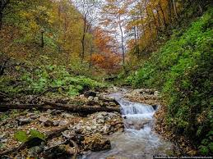
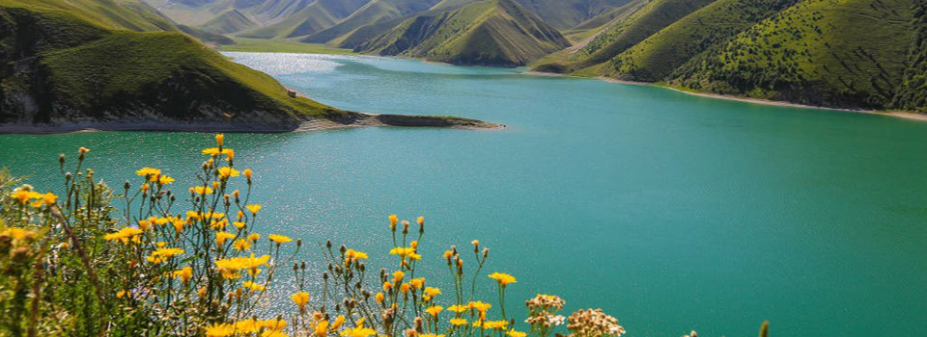
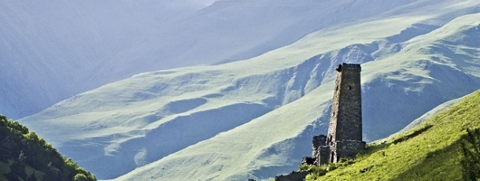
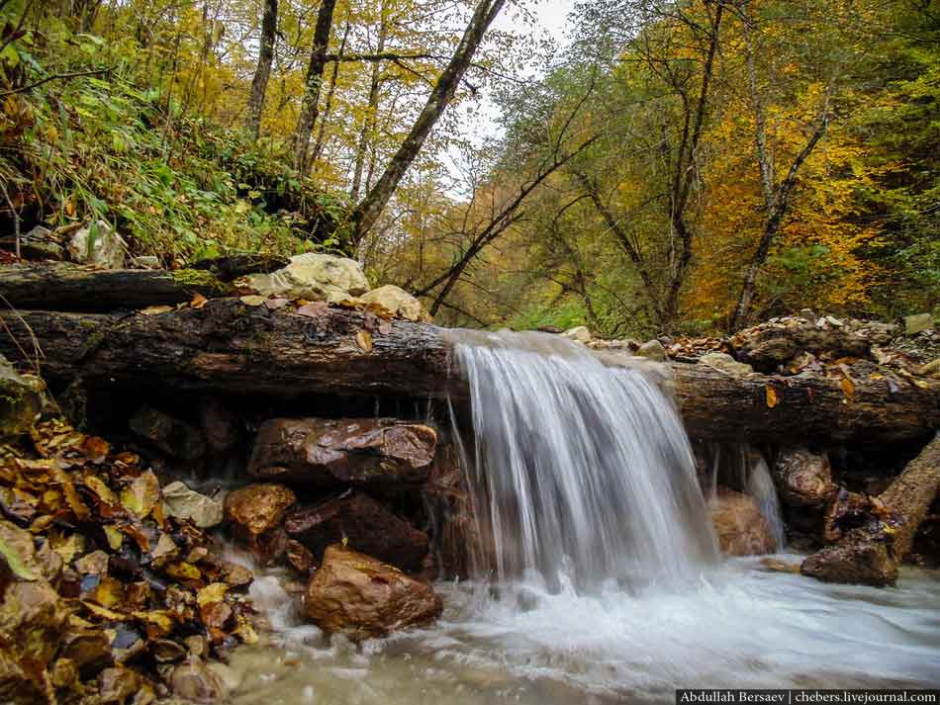

Slide 6
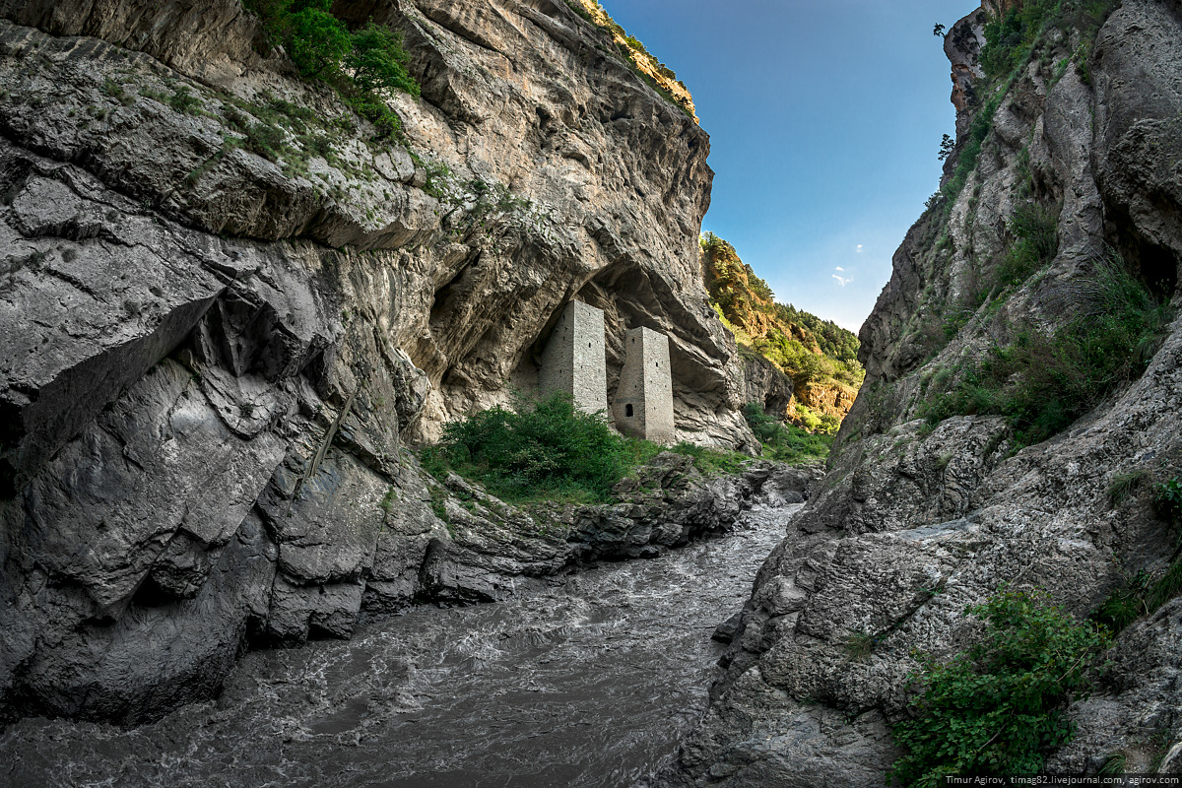
В нашей республике есть много прекрасных мест, которые можно рассматривать, любоваться, дать детям возможность заняться изучением этой природы, климата, растениями, животными, реками , озерами, водопады, горами, полезными ископаемыми и многими другими богатствами нашей республики. Ведь Многие дети и не знают какими природными богатствами богата родина, но очень интересуются и хотят это знать.

Slide 7
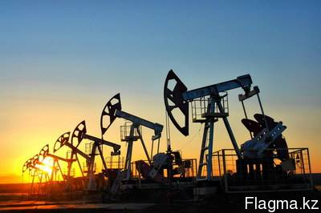
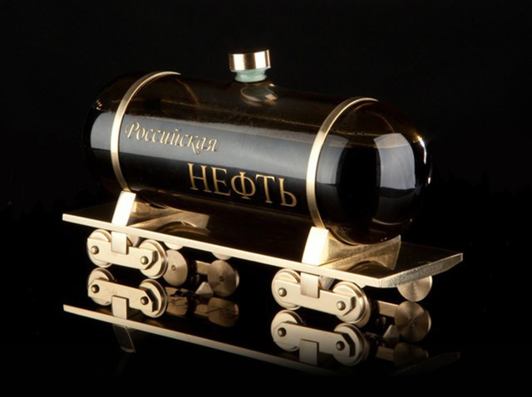
Полезные ископаемые - добываемые в регионе, не исчерпываются нефтью и газом. Для нужд строительной индустрии в достаточном количестве имеются запасы песчаников, кварцевых песков, минеральных красителей, известняка-ракушечника. На Чеченской равнине находятся месторождения гончарных и черепично-кирпичных глин. Горные районы богаты известняками, доломитами, гипсами и цементными мергелями. Чеченские известняки отличаются красивой расцветкой и легкостью обработки, поэтому часто используются в строительстве в качестве облицовочного материала. Ангидриты и гипсы, основные месторождения которых сосредоточены в междуречье Гехи и Шаро-Аргуна, используются как поделочный камень.

Slide 8
Флора
На Терско-Кумской низменности распространены полынно-солянковые растительные формации; на более увлаженных участках - типчаково-ковыльная сухая степь, местами по понижениям на песках - сообщества кустарников (лоха, боярышника и др.). На Чеченской равнине - степная и лесостепная растительность. В горах выше 1800-2200 м - субальпийские и альпийские луга. В степи и лесостепи много грызунов, пресмыкающихся; из птиц - дрофа, дикие утки, гуси, по долинам рек - кавказский фазан. В горах обитают каменная и лесная куницы, бурый медведь, кабан, тур, косуля, лесной кот, волк, серна, барсук. На альпийских лугах - черноголовый гриф, горная индейка (улар), кавказский тетерев, кам. куропатка (кеклик).
В Красную книгу России занесены: 46 растений и 40 животных и птиц, обитающих в республике. Растения: тис ягодный, Вероника богосская, плющ Пастухова, береза Радде, хмелеграб обыкновенный, вавиловия прекрасная, петрокома Гефта, манденовия Комарова, камнеломка колончатая, колокольчик осетинский, лжепузырник пальчатый, ветреница нежная, живокость пунцовая, мак прицветниковый, красавка белладонна, пион тонколистный, кладохета чистейшая, инжир обыкновенный, подснежник лагодехский, подснежник узколистный, штернбергия колхикоцветная, эремурус замечательный, безвременник яркий, пырей ковылелистный, касатик карликовый, касатик ненастоящий, бельвалия сарматская, рябчик кавказский, тюльпан Шренка, надбородник безлистый, анакамптис пирамидальный, Венерин башмачок настоящий, лимодорум недоразвитый, пальцекорник трехлистый, пальцеголовник длиннолистный, пальцеголовник красный, пальцеголовник крупноцветковый, траунштейнера шаровидная, ятрышник клопоносный, ятрышник мужской, ятрышник обезьяний, ятрышник обожженный, ятрышник пурпурный, ятрышник раскрашенный, ятрышник трехзубчатый, ятрышник шлемоносный.

Slide 9
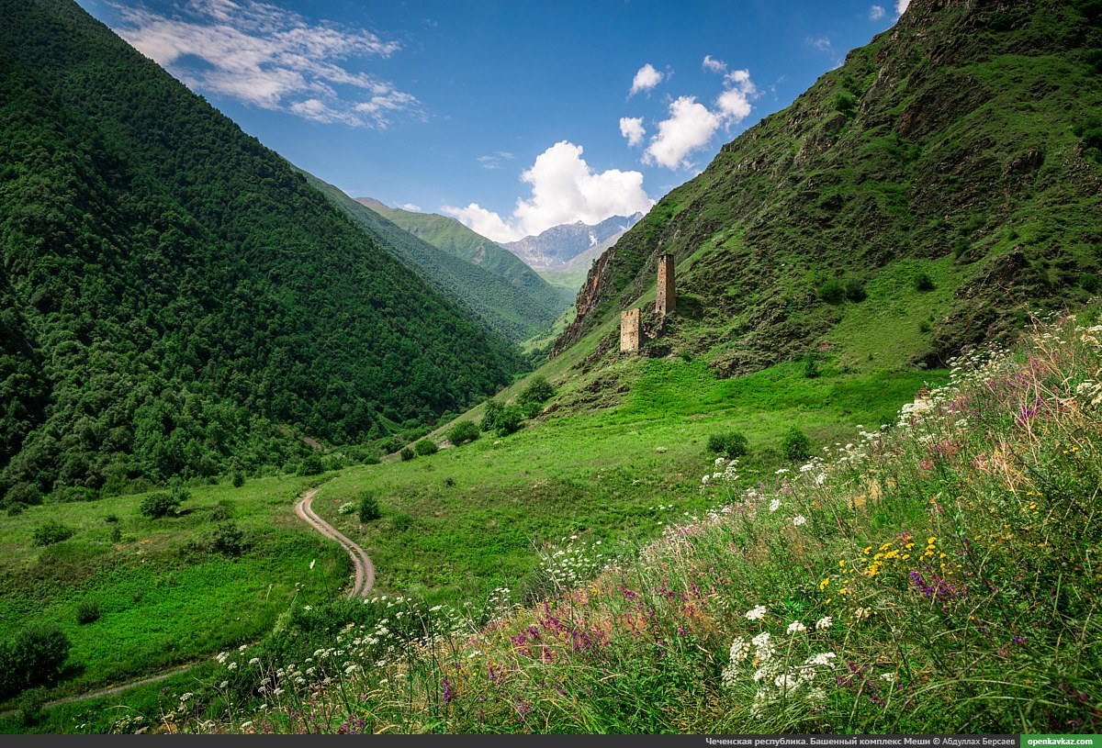

Slide 10
Фауна
Животные: дыбка степная, толстун многобугорчатый, жужелица кавказская, усач альпийский, шмель степной, аполлон, мнемозина, западный удавчик, стройная змееголовка, малый баклан, черный аист, скопа, сапсан, белоголовый сип, беркут, европейский змееяд, европейский тювик, курганник, могильник, орлан-белохвост, переднеазиатский бородач, степной орел, стервятник, черный гриф, кавказский тетерев, западная дрофа, стрепет, авдотка, ходулочник, шилоклювка, гигантская вечерница, остроухая ночница, большой подковонос, малый подковонос, гигантский слепыш, переднеазиатский леопард, кавказский выдра, перевязка (южнорусская перевязка), зубр, кавказский безоаровый козел.

Slide 11
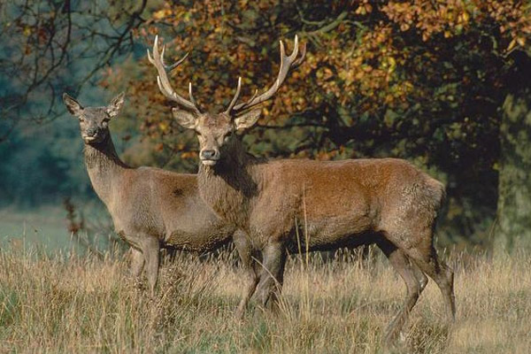
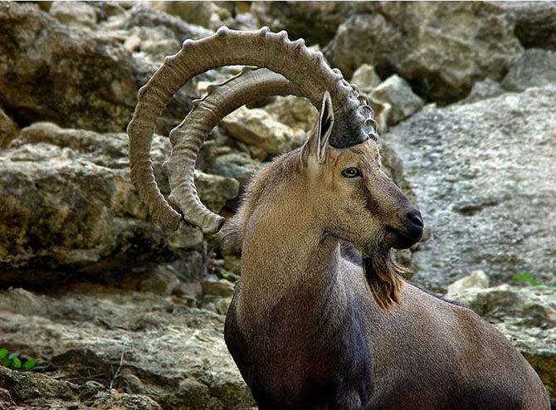

Slide 12
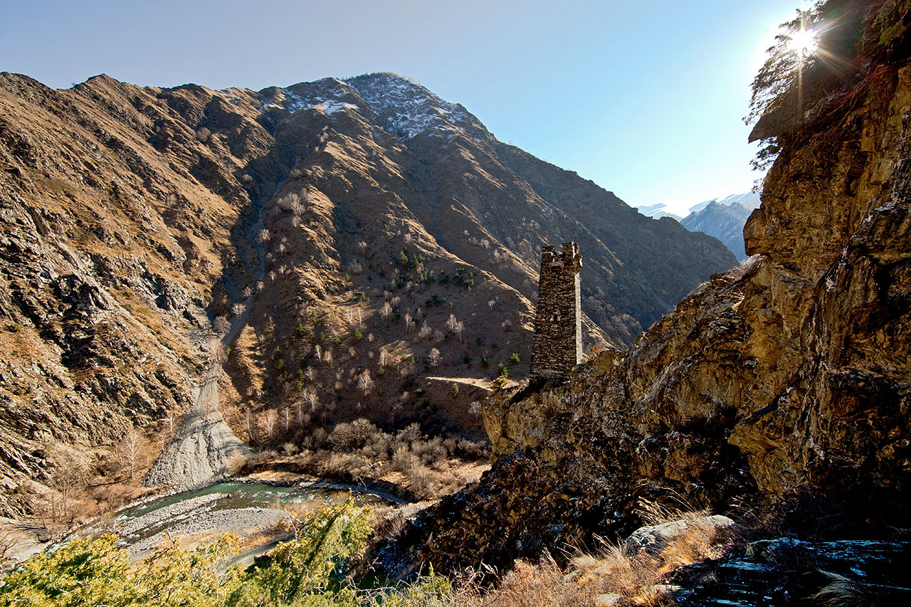
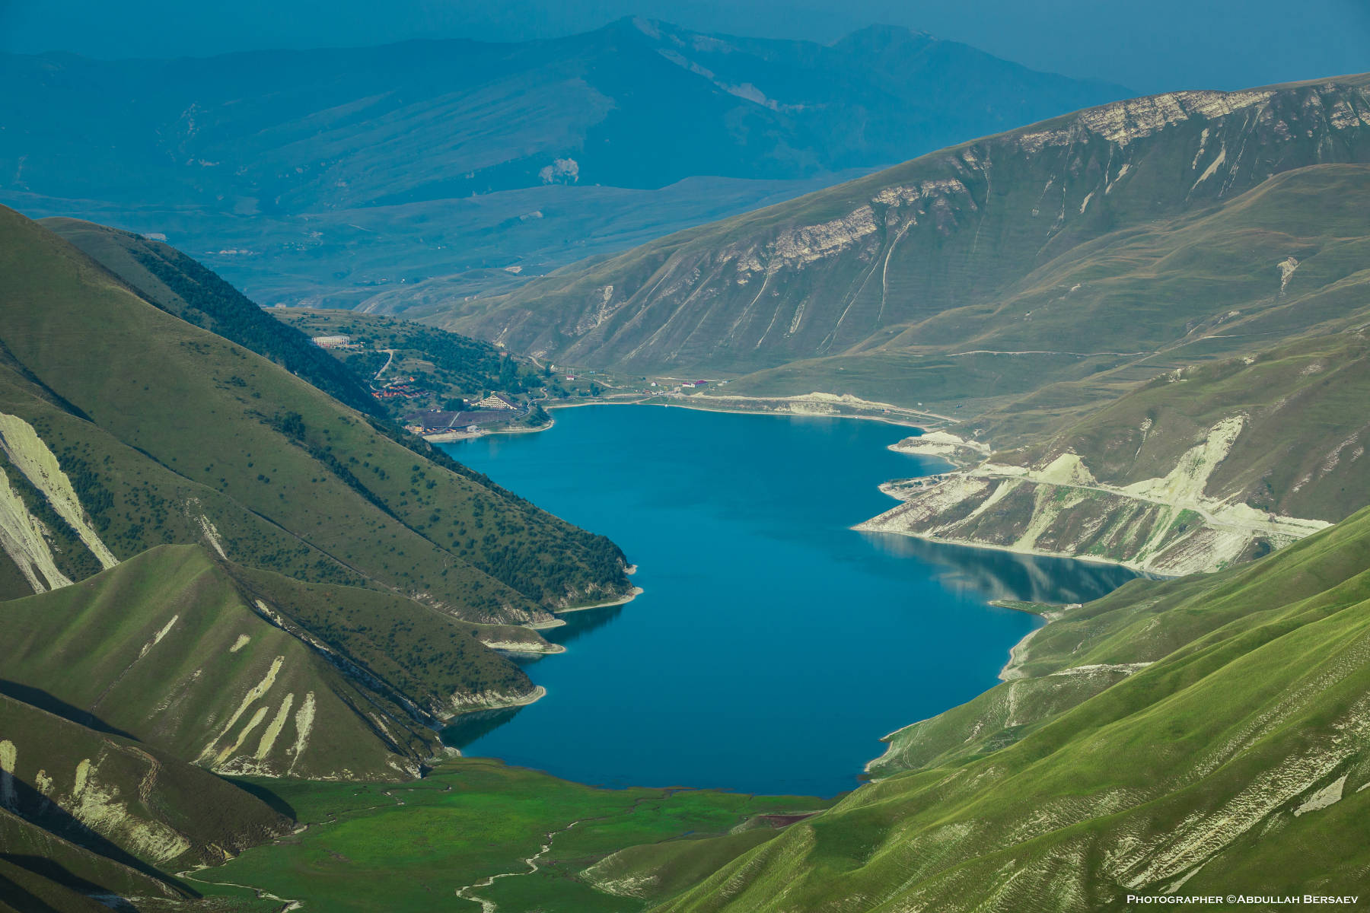
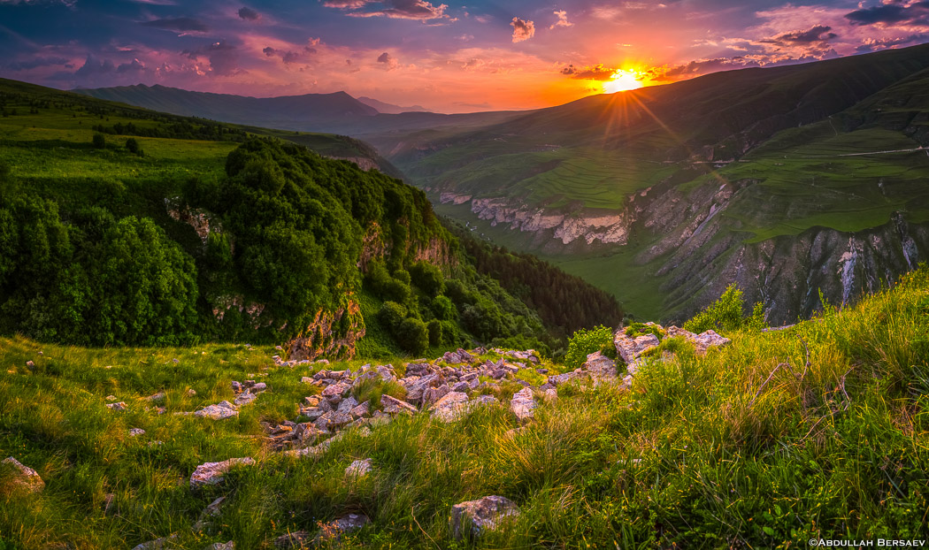
От кого зависит наше будущее и будущее нощей республики? Конечно же это от наших детей!!!
Для процветания любой страны, республики что самое главное? Это его богатства которое в недрах земли, а если мы сегодня не заинтересуем свое будущее поколение, чтобы оно изучало географию, экологию, биогеографию, агрохимию, геммологи, геологию, геокриолог и т.п. Что ждет нас в будущем???

Slide 13
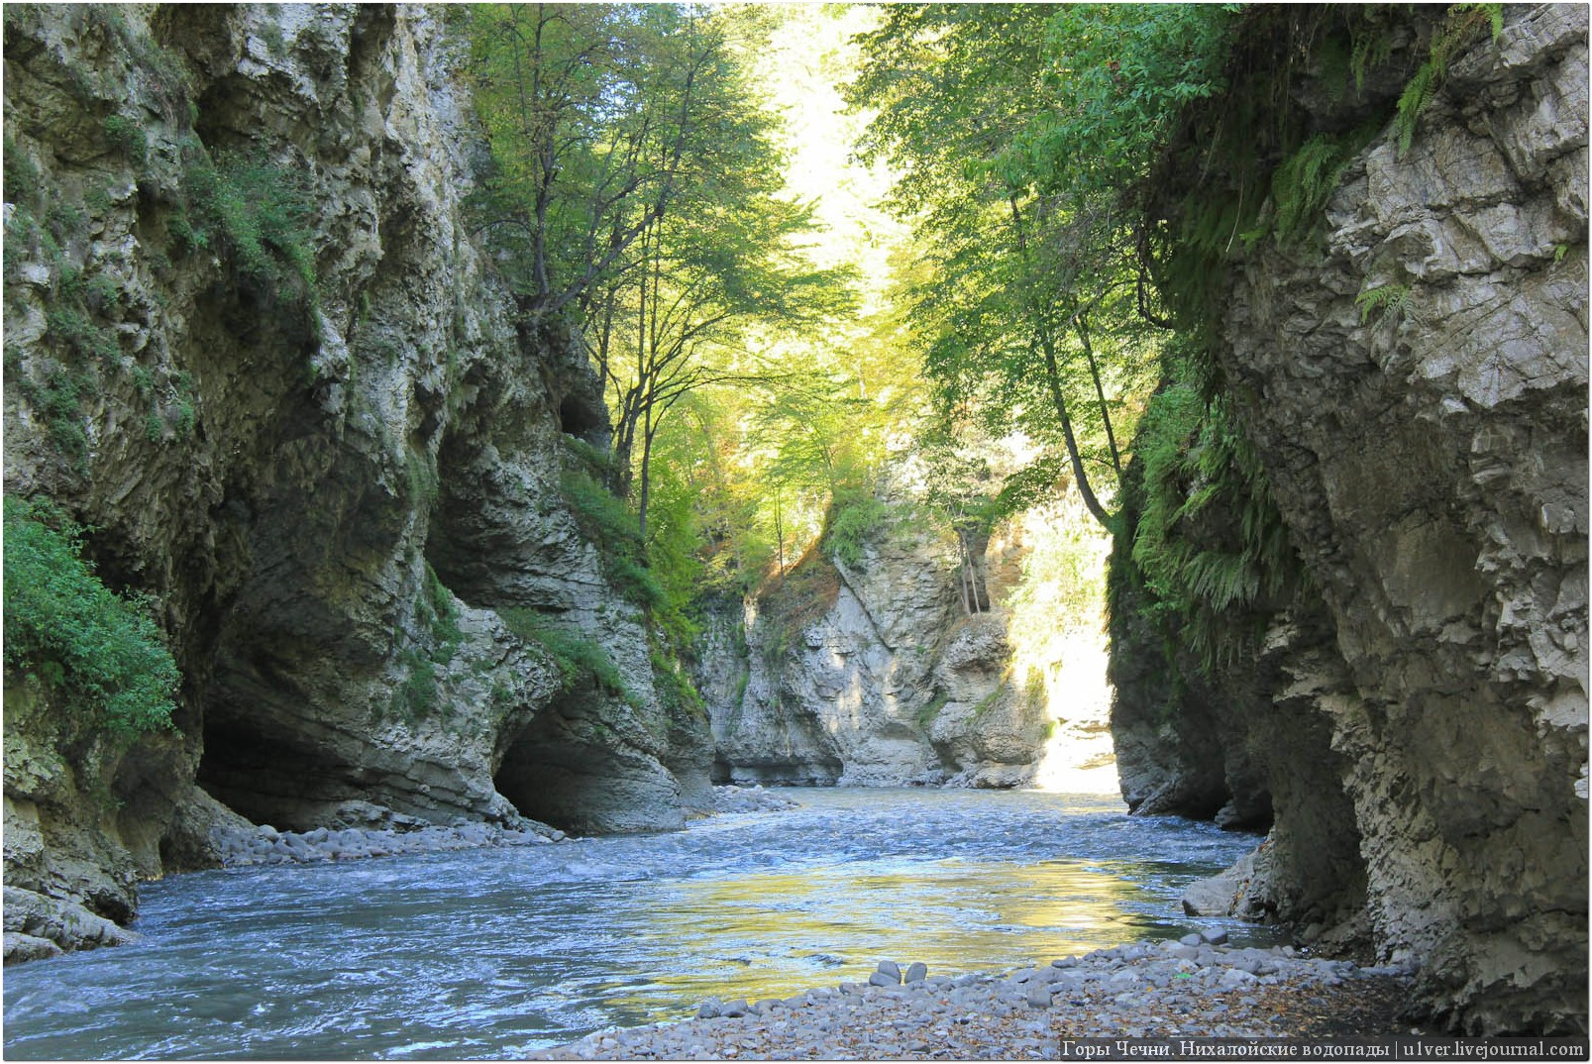
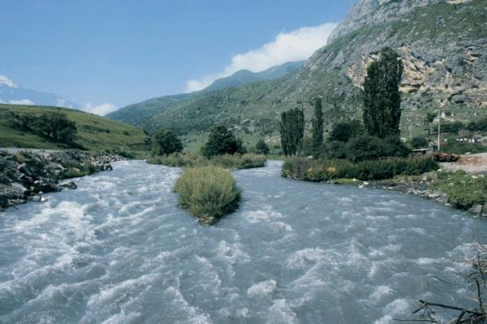
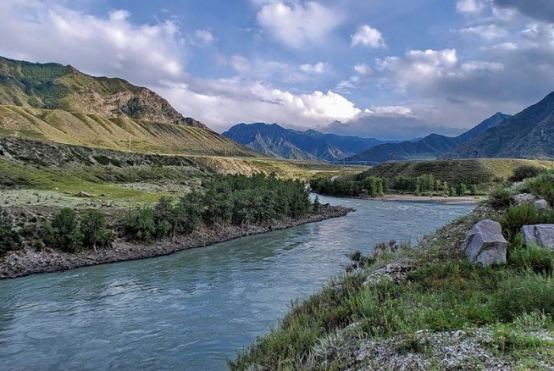
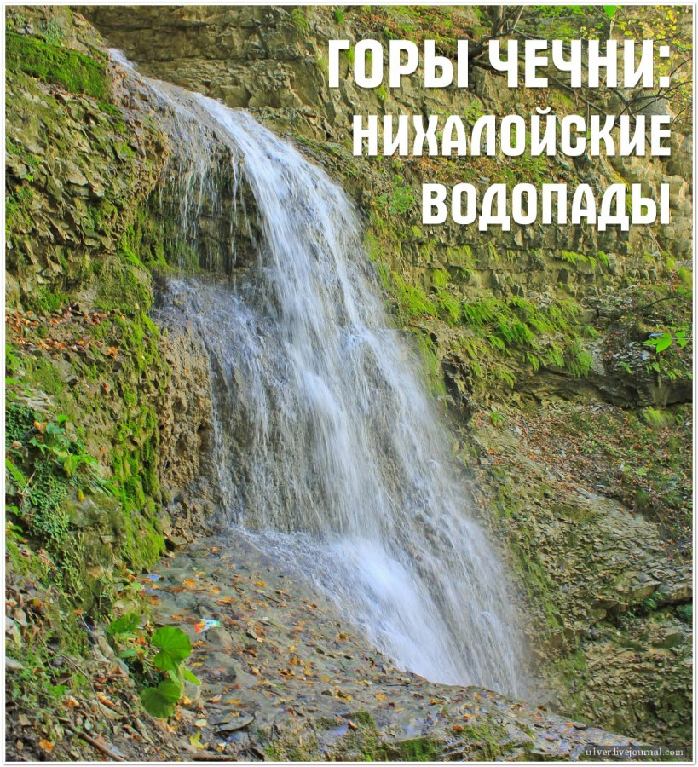
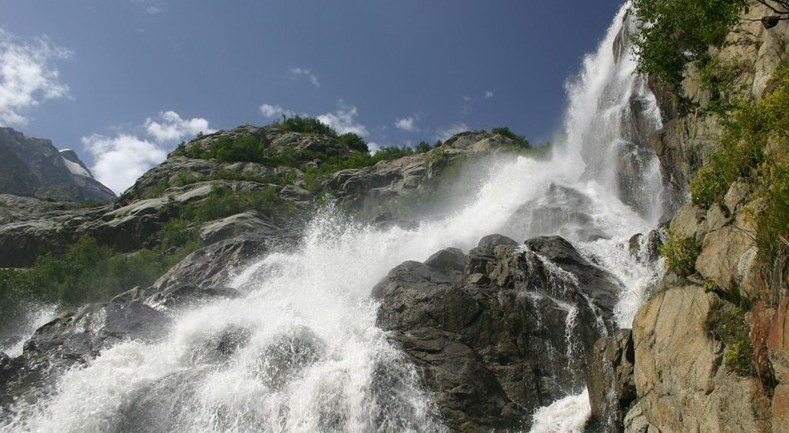
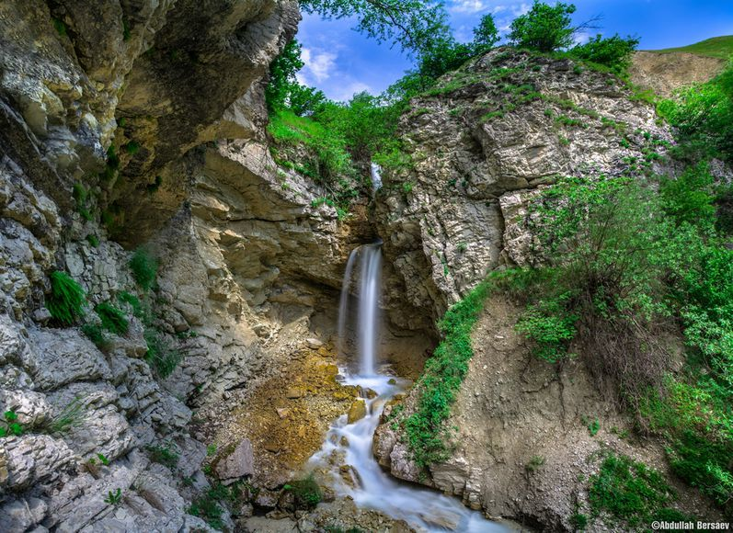

Slide 14
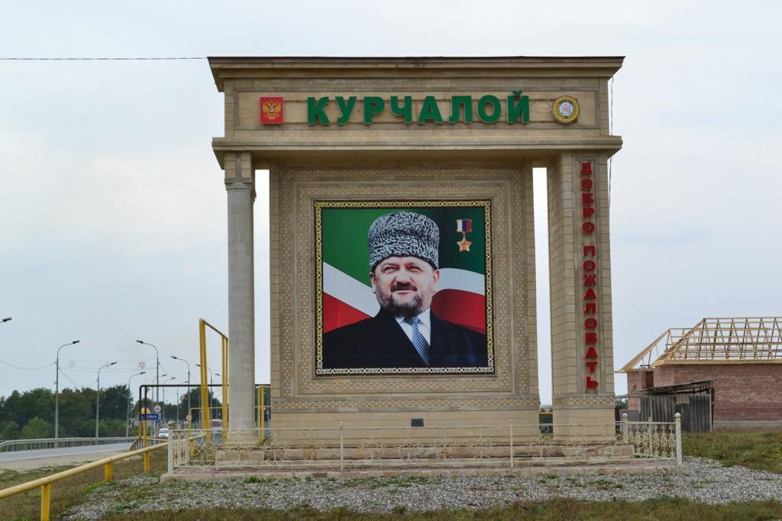
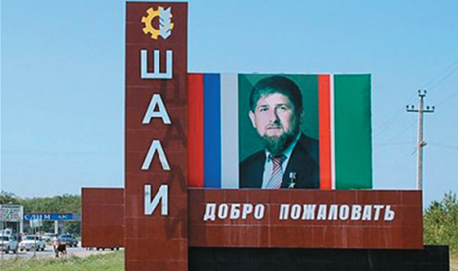
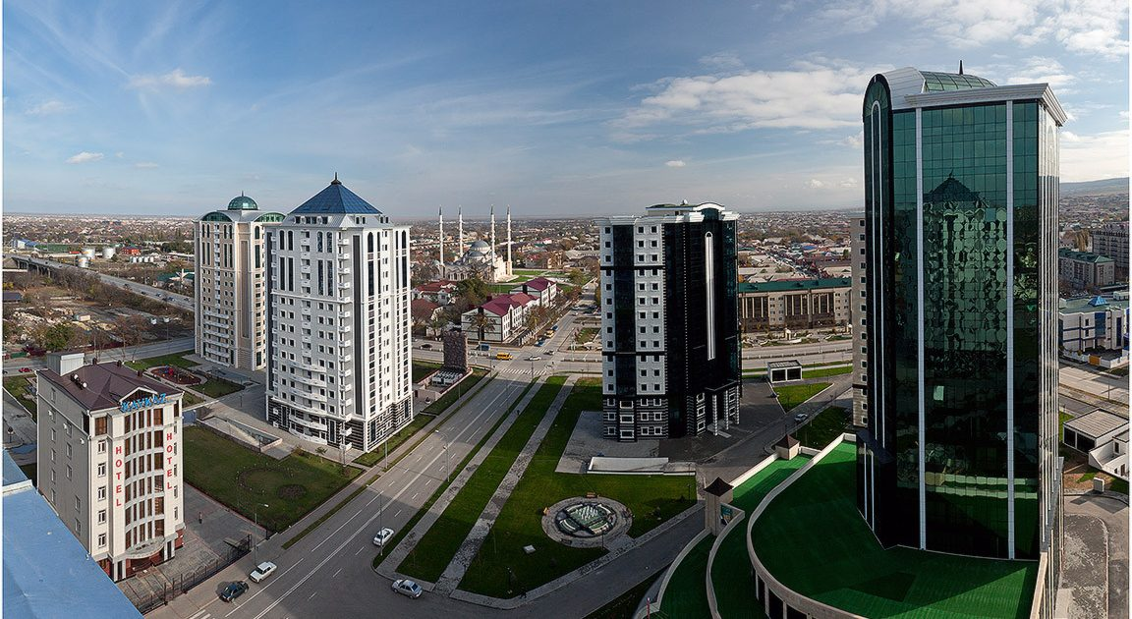
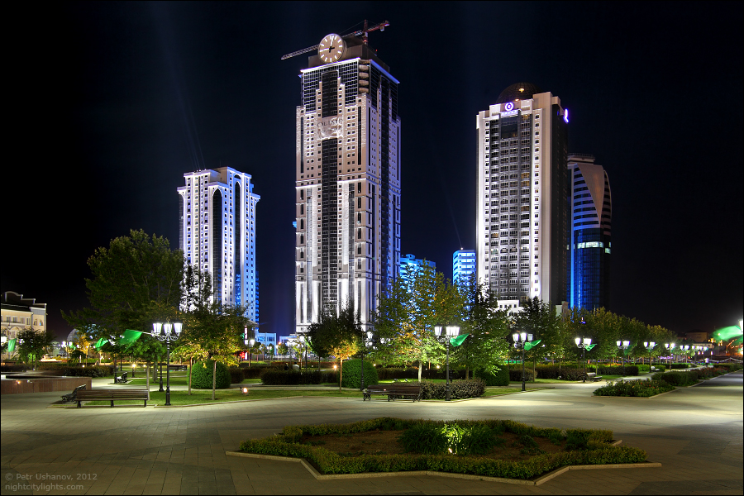
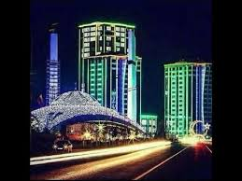
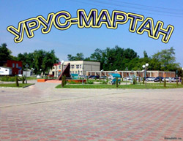
Актуальность этого проекта заключается в том что, наша республика развивается большими темпами, есть все возможности для изучения нашей прекрасной республики, Новым шагом для изучения географии будут изучение географии Чеченской республики и проведение экскурсий для школьников.

Slide 15

Ожидаемый результат:
Я надеюсь, что дети узнают про свою родину, про рельеф, полезные ископаемые, флору и фауну Чеченской Республики и много нового, интересного и полезного для себя. Изучение географии своей родины многих заинтересует и они возможно пойдут учится на географа, геолога или эколога и т.д. Чтобы развивать нашу республику нужны специалисты в различных областях, науки. И я надеюсь, что мой проект принесет свой вклад в развитие нашей Республики.

Slide 16
Расходы:
- Потребуется школьные автобусы или государственные для проведения выездных мероприятий.
- оплата для учителей проводящих экскурсии.

Slide 17
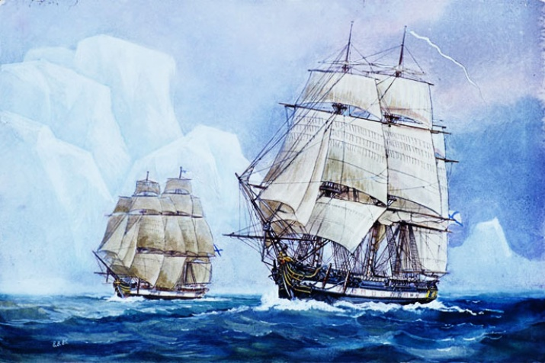
Спасибо за внимание

